Slide 2




“BUHGALTERIYA HISOBI VA MOLIYA” KAFEDRASI
MA’RUZACHI G.Q.TURAYEVA
O‘ZBEKISTON RESPUBLIKASI
OLIY TA’LIM, FAN VA INNOVATSIYALAR VAZIRLIGI
GULISTON DAVLAT UNIVERSITETI
2-mavzu: INVESTITSIYA LOYIHAЛАРИ TAHLILI KONTSEPTSIYASI

Slide 3


REJA
2.1. Loyiha nima.
2.2.Loyihalarning tasnifi (klassifikatsiyasi).
2.3. Loyiha hayot davrining asosiy bosqichlari.
2.4. Loyiha muhiti.
2.5. Loyiha ob’yektlari va sub’yektlari.
2.6. Loyihalar tahlilining mohiyati va vazifalari.
2.7. Loyihalar tahlili tuzilmasi.
2.8. Davlatning iqtisodiy faoliyati va investitsiya loyihalari.

Slide 4

LOYIHANING ASOSIY ELEMENTLARI
Loyihaning asosiy elementlari quyidagilardir:
Loyiha atamasi bilan quyidagi tushunchalar o‘zaro bog‘langan:
- loyiha davri (bosqichi);
- loyiha tahlili;
- loyiha menejmenti;
- loyihani moliyalashtirish.

Slide 5

LOYIHANI BELGILOVCHI OMILLAR
HAR BIR LOYIHANI BELGILOVCHI 4-ASOSIY OMIL MAVJUD:
1. Loyiha ko‘lami (kichik loyiha, megaloyiha)
- kichik loyiha – ko‘lamiga ko‘ra katta bo‘lmagan sodda va cheklangan hajmdagi, (qiymati $15 mln.gacha bo‘lgan loyihalar);
- megaloyihalar maqsadli dasturlar bo‘lib, maqsadlar umumiyligi, resurslar va vaqt bo‘yicha o‘zaro bog‘langan bir necha loyihani o‘z ichiga oladi.
Bunday loyihaning qiymati $15 mln.dan 1 mlrd. gacha yoki mehnat sig‘imi 20 mln. kishi soatidan ko‘p bo‘ladi.
2. Amalga oshirish muddatlari (qisqa muddatli, o‘rta muddatli va uzoq muddatli loyihalar).
3. Sifatli (deffektsiz loyiha).
4. Resurslarning cheklanganligi (multiloyiha).

Slide 6


LOYIHANING ASOSIY XUSUSIYATLARI
Loyihalarning asosiy xususiyatlari quyidagilardir:
1. Vaqt bo‘yicha cheklanganligi – loyihani ishlab chiqish hamda amalga oshirish muddatlarining cheklanganligi.
2. Alohida faoliyat turlari bilan bog‘liq hodisalarning aniq belgilangan ketma-ketligi.
3. Maqsadga yo‘naltirilganligi

Slide 7

LOYIHA TUSHUNCHASI
Loyiha tushunchasi uch ma’noda qo‘llaniladi:
1. Belgilangan maqsadlarni amalga oshirishga qaratilgan xatti-harakatlar majmuini amalga oshirishni ko‘zda tutuvchi ish, faoliyat, tadbir sifatida.
2. Bu faoliyatni amalga oshirish uchun zarur bo‘lgan tashkiliy-huquqiy va hisob-moliya hujjatlari tizimi sifatida.
3. O‘lchamchilik – loyiha bo‘yicha faoliyat va kutilayotgan natijalarni miqdoriy ifodalash imkoniyatlarini mavjudligi.

Slide 8
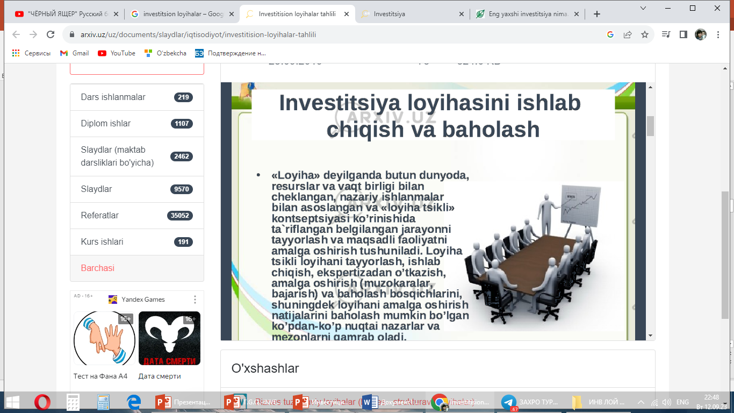

Slide 9
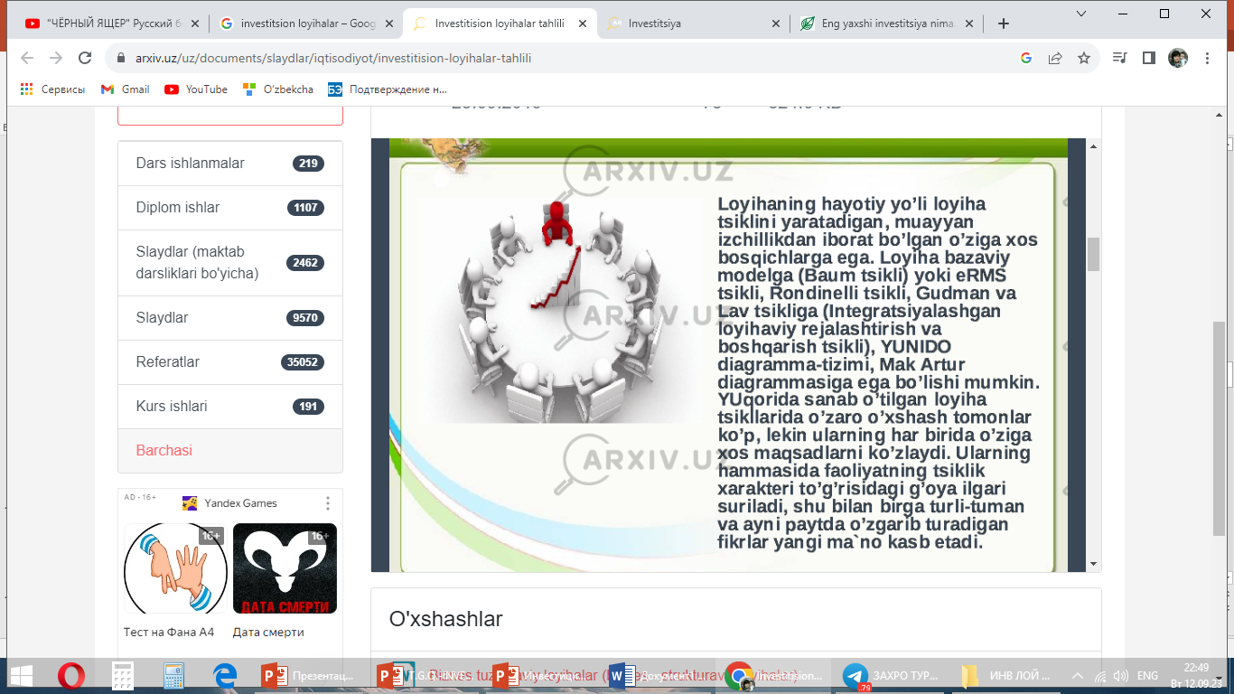

Slide 10
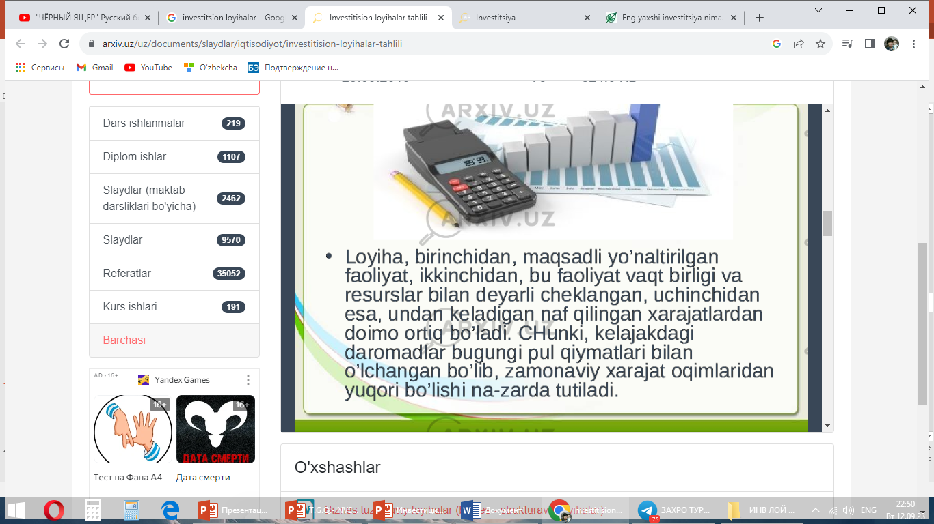

Slide 11
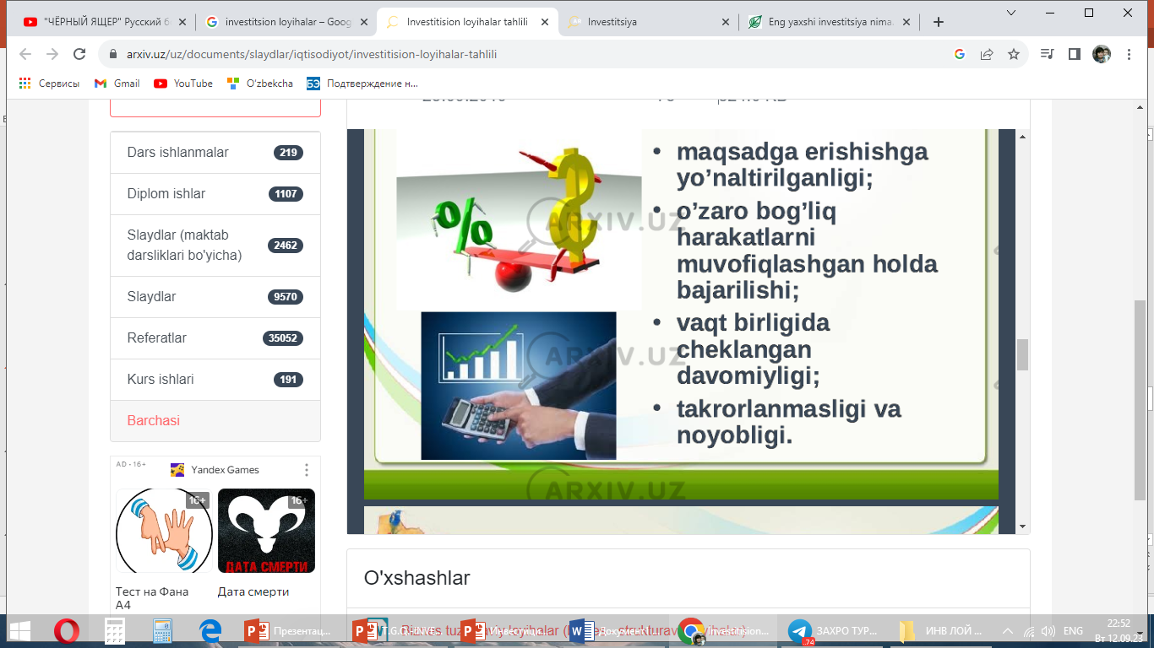

Slide 12
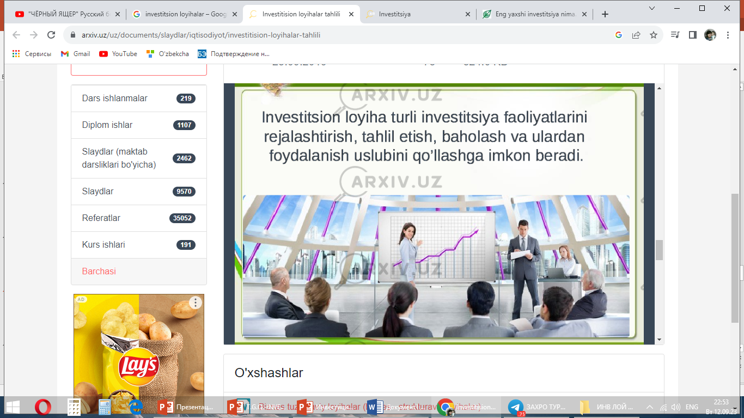

Slide 13
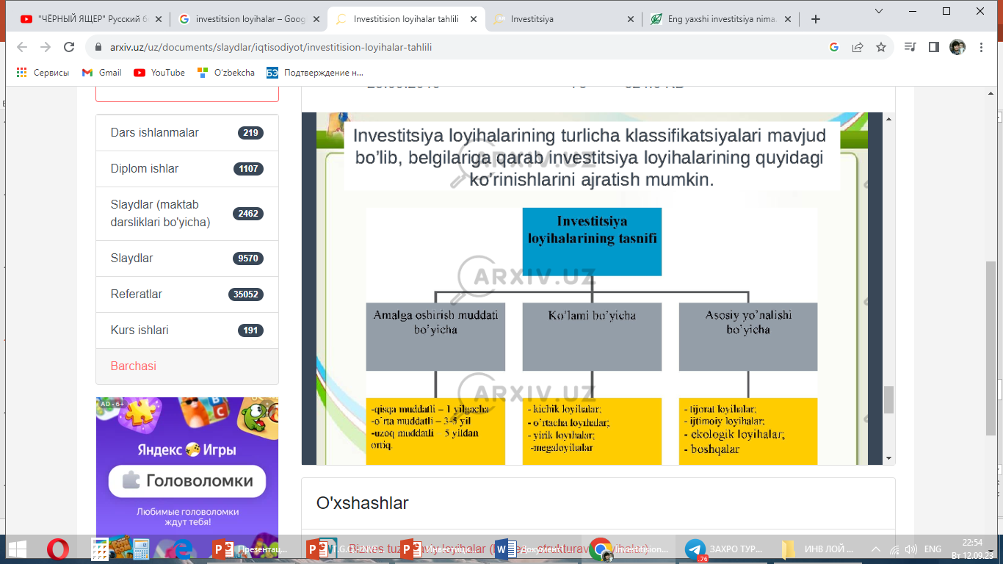

Slide 14

2.2. Loyihalarning tasnifi (klassifikatsiyasi)
Oz‘R Iqtisodiyot va moliya vazirligida turli turkumdagi loyihalar bilan ishlash, tahlil qilish va boshqarish ishlari amalga oshiriladi. Loyiha – bu alohida tizimning vaqt bilan chegaralangan, maqsadga yo‘naltirilgan o‘zgarishi bo‘lib, u kapital va resurslar hamda maxsus tashkilotlar xarajatlarining taxminiy doirasida belgilangan talablar bilan natijalarning sifatiga qaratilgan hisob-kitoblar va tadbirlar yig‘indisidir.

Slide 15

LOYIHALAR TASNIFI
Loyihalarning tahlili va sintezi qulayligi uchun turli xil boshqarish tizimlari turli asoslar bo‘yicha tasniflanishi mumkin.
Loyiha turi (amalga oshirilayotgan loyihaning asosiy faoliyat sohalari bo‘yicha): tashkiliy, iqtisodiy, ijtimoiy va aralash.
Loyiha sinfi (loyiha tarkibi va tizimini hamda uning fan sohasi bo‘yicha):
- monoloyiha, multiloyiha, megaloyiha. Monoloyiha – bu har xil tur, qurilish va hajmdagi alohida loyihadir. Multiloyiha – bu bir necha monoloyihalar tashkil topgan va ko‘p loyihali boshqaruvli tadbiqni talab qiluvchi kompleks loyihadir. Megaloyiha – bu ta’lim sohalari va h. rivojlantirishning maqsadli dasturlari bo‘lib, bu tartibga bir qator mono va multiloyihalar kiritiladi.

Slide 16

LOYIHALAR TASNIFI
Loyiha ko‘lami – (loyihaning hajmi, qatnashuvchilar soni va atrof-muhitga ta’sir darajasi bo‘yicha): kichik loyihalar, o‘rta loyihalar, yirik loyihalar, juda yirik loyihalar. Loyihalarning bunday taqsimoti juda shartlidir. Loyiha ko‘lamlarini aniqroq shaklda ko‘rish mumkin. Davlatlararo, xalqaro, milliy mintaqalararo va mintaqa, tarmoqlararo va tarmoqlar bo‘yicha, kooperativ, tashkiliy loyihalar.
Loyiha davomiyligi (loyihani amalga oshirish vaqti davomiyligi bo‘yicha):
qisqa muddatli (3 yilgacha), o‘rta muddatli (5 yildan ortiq).
Loyihalarning murakkabligi (murakkablik darajasi bo‘yicha): oddiy, murakkab, juda murakkab.

Slide 17

lOYIHA TURI
Loyiha turi (loyihaning fan sohasi xarakteri bo‘yicha): investitsion, innovatsion, ilmiy-tadqiqot, aralash. Investitsion loyihalarga odatda, investitsion qo‘yilmalarni talab qiluvchi, bosh maqsadi asosiy fondlarni ishlab chiqarish ya’ni yangilash bo‘lgan loyihalar kiritiladi. Innovatsion loyihalarga, tizimlar rivojlanishini ta’minlaydigan, bosh maqsadi yangi texnologiyalarni, nou-xau va boshqa yangiliklarni ishlab chiqish va qo‘llash bo‘lgan loyihalar kiritiladi.
Loyihalarning turlariga tasniflanish va bo‘linmalariga mos ravishda loyihalarni bir-biridan ajratib turadigan bir necha xususiyatlari va odatiy shartlarni ajratish mumkin.

Slide 18


INVESTITSION LOYIHALAR
Loyihalarni ichida investitsion loyihalarning o‘rni juda katta. Investitsion loyihalar bilan iqtisodiyot modernizatsiya qilinmoqda va innovatsion texnologiyalar real sektorga va barcha sohalarga tatbiq etilmoqda. Investitsion loyihalarning maqsadi (masalan, uy maydonining kv.m., mahsulotning ishlab chiqarish hajmi, o‘lchami va profili): bitimning muddati, davomiylik; loyiha xarajatlari, loyihaning talab qilingan resurslari kabi ko‘rsatkichlar va tadbirlar ishlab chiqiladi. Investitsion loyihaga misol bulib Toshkent viloyatida qurilgan O‘zbekiston – Amerika avtomobil motorlari ishlab chiqaruvchi qo‘shma korxonasini misol qilish mumkin.

Slide 19


Ilmiy izlanish va rivojlanish loyihalari (R&D)
Yangi mahsulotni ishlab chiqarish, qurilish sohasidagi izlanishlar yoki yangi informatsion boshqaruv tizimlarini ishlab chiqish quyidagi xususiyatlar bilan xarakterlanadi: loyihaning bosh maqsadi aniq belgilangan, lekin alohida maqsadlar xususiy natijalarga erishishi doirasida aniqlanishi kerak; loyihaning yakunlanishi va davomiyligi muddati oldindan aniqlangan, ularga iloji boricha aniq rioya etish zarur, ammo ular olingan oraliq natijalar va loyihaning umumiy siljib borishiga bog‘liq hamda to‘g‘rilanishi ham kerak; loyihaning xarajatlar rejasi odatda ajratilgan assignatsiyalar va oz miqdorda loyihani haqiqatda siljib borishiga bog‘liq; asosiy cheklashlar quvvatlardan foydalanish imkoniyatlarini cheklanganligi bilan bog‘liq (uskunalar va mutaxassislar). Qoidaga asosan, mavjud quvvatlar loyihaning xarajatlari va uning tayyorgarlik muddatini aniqlab beradi. Bunday loyihalarga innovatsion loyihalarni misoli qilish mumkin.

Slide 20

Tashkiliy masalalar
Korxonani qayta qurish, yangi boshqaruv tizimining kontseptsiyalarini realizatsiya qilish, yangi tashkilotni tuzish yoki xalqaro forum o‘tkazish – loyiha sifatida quyidagicha xarakterlanadi: loyihaning maqsadlari oldindan aniqlangan, biroq loyiha natijalarini sifat va miqdor ko‘rsatkichlarini yuqoridagi ko‘rsatilgan loyihalarga nisbatan aniqlash qiyinroq, chunki ular tizimning tashkiliy jihatdan yaxshilashi bilan bog‘liq; muddat va davomiylik taxminan belgilanadi; resurslar imkoniyat doirasida belgilanadi; loyiha xarajatlari aniq belgilanadi va iqtisodiy nazoratga qo‘yiladi; biroq loyihaning siljib borishi yuzasidan to‘g‘rilanish (korrektirovka)ni talab qiladi.

Slide 21
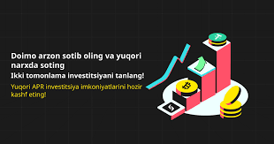
Iqtisodiy loyihalar
Korxonalarni xususiylashtirish, auditorlik tizimini tashkillashtirish, yangi soliq tizimini kiritilishi – bu o‘zining xususiyatlariga ega bo‘lgan barcha iqtisodiy loyihalar: loyihaning maqsadi tizimning iqtisodiy ko‘rsatkichlari ishlashining yaxshilanishi hisoblanadi, shuning uchun ularni avvalroq ko‘rib chiqilgan holatlarga nisbatan baholash qiyinroqdir; maqsadlar taxminan belgilanadi, lekin loyihani siljib borishi bo‘yicha to‘g‘rilanishini (korrektirovka) talab qiladi; loyiha muddatlari ham xuddi shunday, loyiha uchun resurslar zaruriyat yuzasidan imkoniyat doirasida taqdim etiladi; xarajatlar taxminan aniqlanadi, iqtisodiyligi nazorat qilinadi va loyihani siljib borishi aniqlanadi. Bu shuni bildiradiki, iqtisodiy natijalarga belgilangan muddatlarda o‘rnatilgan xarajatlar asosida erishilishi kerak, resurslar talab bo‘yicha taqdim etiladi.

Slide 22
IJTIMOIY LOYIHALAR
Ijtimoiy ta’minot tizimini qayta qurish, sog‘liqni saqlash, aholining kam ta’minlangan tabaqalarini ijtimoiy himoya qilish, tabiiy va ijtimoiy siljishlar oqibatlarini yengib o‘tish – bularning barchasi o‘z hissasiga ega ijtimoiy loyihalardir: maqsadlar faqat oraliq natijalarga erishish doirasida to‘g‘rilanishi kerak va ko‘zda tutiladi, ularni miqdor va sifat jihatdan baholash ancha murakkablashgan; loyihaning muddati va davomiyligi taxmininiy omillarga bog‘liq yoki faqat belgilanadi va oqibatda aniqlanishi zarur; loyiha xarajatlari, odatda byudjet assignatsiyalariga bog‘liq; resurslar talab bo‘yicha imkoniyat doirasida ajratiladi. Ijtimoiy loyihalar yuqori aniqlikka ega.

Slide 23
2.3. Loyiha hayot davrining asosiy bosqichlari
Loyiha yuzaga kelgan vaqtdan toki u tugatilgunga qadar o‘tgan vaqt oralig‘iga loyihaning hayot davri, loyiha bosib o‘tishi lozim bo‘lgan holatlarga esa fazalar, bosqichlar deyiladi. Loyihalar hayot davri (LHD)ning quyidagi boskichlari farqlanadi:
1. Investitsiya oldi bosqichi.
a) investitsiya imkoniyatlarining tahlili;
b) dastlabki texnik-iqtisodiy asoslash;
v) texnik-iqtisodiy asoslash;
g) investitsiya imkoniyatlari to‘g‘risida doklad.

Slide 24
Loyiha hayot davrining asosiy bosqichlari
2. Investitsiya bosqichi.
a) muzokaralar olib borish va shartnomalar tuzish;
b) loyihalashtirish;
c) qurish (qurilish ishlarini amalga oshirish);
d) marketing;
g) xodimlarni o‘qitish.
3. Ekspluatatsiya bosqichi.
a) qabul qilish va ishga tushirish;
b) uskunalarni almashtirish (yangilash);
c) kengaytirish, innovatsiya.

Slide 25
Mehnat sig`imi
Mehnat sig‘imiga ko‘ra LHDni quyidagicha tasavvur qilish mumkin:
Loyihaning kontseptsiyasini ishlab chiqish loyihaning yakuniy maqsadlari va bu maqsadlarga erishish yo‘llarini belgilashni o‘z ichiga oladi. Bunda muqobil maqsadlar ko‘rib chiqiladi, hajmlar, muddatlar, foyda hajmi miqdoran solishtiriladi.
Bosqichlar | Kontseptsiya | Rejalashtirish | Loyihalashtirish | Qurilish | Yakunlash
Vaqt | 3% | 5% | 20% | 60% | 12%

Slide 26
Loyiha muhiti
Loyiha muhiti tashqi va ichki muhitlarga bo‘linadi. Tashqi muhitni korxona doirasida o‘zgartirib yoki boshqarib bo‘lmaydi. Shuning uchun tashqi muhitdan kelib chiqib samarali ichki muhitni yaratish va raqobat qilish zarur bo‘ladi. Korxonaning loyihaga ta’sirini, ya’ni loyihaning ichki muhiti omillarini ko‘rib chiqamiz.
Korxona rahbariyati – loyihaning maqsadi va asosiy talablarini aniqlashning bosh manbai hisoblanadi. Korxonaning rivojlanish strategiyasidan kelib chiqib, rahbariyat mutaxassislarning alohida talablarini umumlashtiradi. Bunga rahbariyatning maxsus talablari qo‘shiladi, loyihani amalga oshirish talabi, bo‘linmalar va korxona mutaxassislari va h. tomonidan loyihaning maqsad va talablarini to‘g‘rilash (korrektirovka) tartibi va uslubiyati.

Slide 27
Loyiha muhiti
Moliya sohasi – mahsulotni seriyali ishlab chiqarish va loyiha xarajatlarini qoplash uchun kalkulyatsiyalar hisobi bilan loyihaning byudjet doirasini hamda loyihani moliyalashtirish usullari va manbalarini aniqlaydi.
Sotish sohasi – loyihaning muhim talab va shartlarini tashkil qiladi, bu esa sotish bozorlari va sotib oluvchilarni qarorlari bilan aniqlanadigan, raqobatchilarning mavjudligi va xarajatlar bilan bog‘liq.
Tayyorlash sohasi – ishlab chiqarish vositalari bozori bilan bog‘liq va o‘zining maxsus talablarini oldinga suradi, masalan: texnologiya va uskunalardan foydalanish bo‘yicha tavsiyalar, turib qolgan ishlab chiqarish maydonlarini ishga tushirish talabi, ma’lum texnologik jarayonlardan voz kechish, ishlab chiqarish vositalari bozori imkoniyatlarining loyiha talablariga mos kelishi va hakazo.
Moddiy ta’minot sohasi – xom ashyo va yarim tayyor mahsulotlar bozori bilan bog‘liq va maqbul narxlarda xom ashyo, material va uskunalar bilan ta’minlash imkoniyatidan kelib chiqib, loyihaga o‘zining talablarini qo‘yadi.

Slide 28


Tashqi omillarning ham loyihaga ta’siri katta
Iqtisodiy omillar: milliy xo‘jalik strukturasi; javobgarlik va mulkiy huquqlar turlari, jumladan, yer huquqi; tarif va soliqlar, sug‘urtalash; inflyatsiya darajasi va valyuta barqarorligi; bank tizimining rivojlanganligi; investitsiyalar va kapital qo‘yilmalar manbalari; tadbirkorlik erkinligi va xo‘jalik mustaqilligi darajasi; bozor infrastrukturasi rivojlanganligi; baholar darajasi; bozorlar holati; savdo, investitsiyalar, ishlab chiqarish vositalari, xom ashyo va mahsulotlar, ishchi kuchi va boshqalar.
Siyosiy xarakteristikalar va omillar: siyosiy barqarorlik; loyihaning hukumat tomonidan qo‘llab-quvvatlanishi; jinoyatchilik darajasi; ishtirokchi mamlakatlar bilan savdo balansi; harbiy birlashmalarda ishtirok etish.
Loyiha jamoasi – loyihaning «aql markazi», motori va ishni bajaruvchi a’zosi bo‘lib, loyihaning rivoji va muvaffaqiyati ko‘p jihatdan unga bog‘liq.
Loyihani boshqarish uslubi – loyiha jamoasida psixologik klimat va atmosferani aniqlaydi, uning ijodiy aktivligi va ishchanligiga ta’sir qiladi.
Kommunikatsiya usullari va vositalari – loyihada jalb qilingan ishtirokchilar orasida informatsiya almashinuvining to‘laligi, ishonchliligi va tez hamda samaradorligini aniqlab beradi. Aslida bu «loyihaning nerv tizimi» bo‘lib uning muvaffaqiyati ko‘p jihatdan mukammallashtirish darajasiga bog‘liq.

Slide 29
Ilmiy izlanish va rivojlanish loyihalari (R&D)
LOYIHA NAMUNASI

Slide 30


«Бўлажак олим: Стартап лойиҳалар танлови»
“Молиявий саводхонлик-Бюджет иқтисодий фаолиятида иш бошлаган шахсларга UZASBO дастури ўргатиш асосида касб махоратини ошириш”
ЛОЙИХАСИ ТАҚДИМОТИ

Slide 31


«Бўлажак олим: Стартап лойиҳалар танлови»
Лойиҳанинг амалга ошириш фаолият тури-ХИЗМАТ КЎРСАТИШ

Slide 32
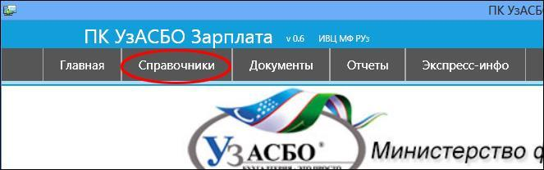
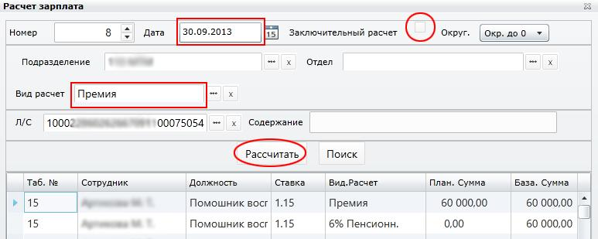
Кириш
«Бўлажак олим: Стартап лойиҳалар танлови»
Лойиҳанинг номи
“Молиявий саводхонлик-Бюджет иқтисодий фаолиятида иш бошлаган шахсларга UZASBO дастури ўргатиш асосида касб махоратини ошириш”
Хисобли дўст айрилмас,хисоблашса хайрлашмас-шиори остида .
Лойиҳа раҳбари
Тўраева Гулизахро Қаххоровна
жамоадаги ўрни
лойиҳанинг асосий ижрочиси

Slide 33

БОЗОР МУАММОСИ
«Бўлажак олим: Стартап лойиҳалар танлови»
MUAMMO-Кундан кунга NEW UZASBO дастурида автоматлаштирилган янгиликлар киритилиб кенгайиб бормоқда ва бу ўз навбатида тажрибали бўлсада кекса бухгалтер авлодларига муаммо ва қийинчиликлар туғдирмоқда.
Шунингдек ёш келажак авлод бухгалтерлари дастурни устозлардан урганишда кийинчиликларга дуч келмоқда

Slide 34

МАҲСУЛОТНИНГ ТАҚДИМОТИ
«Бўлажак олим: Стартап лойиҳалар танлови»
YECHIM-2023−2025 йилларга мўлжалланган Молиявий хизматлар оммабоплигини ошириш миллий стратегияси доирасида лойихани амалга ошириш молия –иқтисод сохасида олиб бораётган мутахассисларимиз мукаммал иш олиб бориши ва кейинчалик хам онлайн маслахатлар олиши, янгиликлардан хабардор булиб туриши ,ўзига керакли хизматларни топиши учун UZASBO дастури ўргатишга қаратилган офлайн ва онлайн дарс машғулотлари дастурини ишга туширилади

Slide 35

ИСТЕЪМОЛЧИ КИМ
«Бўлажак олим: Стартап лойиҳалар танлови»
“Молиявий саводхонлик-Бюджет иқтисодий фаолиятида иш бошлаган шахсларга UZASBO дастури ўргатиш асосида касб махоратини ошириш”га қаратилган офлайн ва онлайн дарс машғулотлари дастурини ишга тушириш ,онлайн маслахатлар олиши, янгиликлардан хабардор булиб туриши ,ўзига керакли хизматларни топиши мумкин
РАҚОБАТЧИЛАР
UZASBO дастурда ишлаш тизимини мукаммал ўргатишга қаратилган офлайн ва онлайн дарс машғулотлари дастури мавжуд эмаслигидир. Ўрнини босувчи хизмат кўрсатувчилар хозирда фақат иш жойидан доимий бўлмаган малака ошириш курслари бўлиб қолмоқда.

Slide 36
ДАРОМАД ТОПИШ
«Бўлажак олим: Стартап лойиҳалар танлови»
Дастур асосидаги иқтисодий билим зарур бўлган мижозлар ўз билимлари сифатини яхшиласа биз учун янада ривожланишга мезон яратилади ва ушбу дастур ўргатиш орқали хизматларимизни сотишимиз фойда келтиради.
МАРКЕТИНГ & СОТУВ
Онлайн ва офлайн курс дастурини ишга тушуриш:
Оммавий реклама:
Хизматларни сотиш;
Франшизани шакллантириш ва сотиш

Slide 37
ЖАМОА
«Бўлажак олим: Стартап лойиҳалар танлови»
1.Тураева Гулизахро Қаххоровна-Лойиха рахбари,080004 йўналиши мустақил тадкикотчиси
ХУЛОСА
Тел +998945851984
Эл.почта zakhroturaeva@gmailcom

Slide 38
«Бўлажак олим: Стартап лойиҳалар танлови»
ЭЪТИБОРИНГИЗ УЧУН ТАШАККУР!

